Slide 1


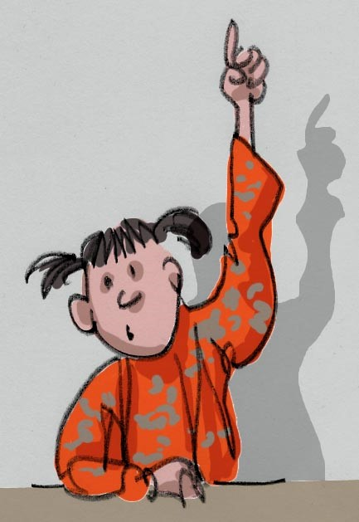
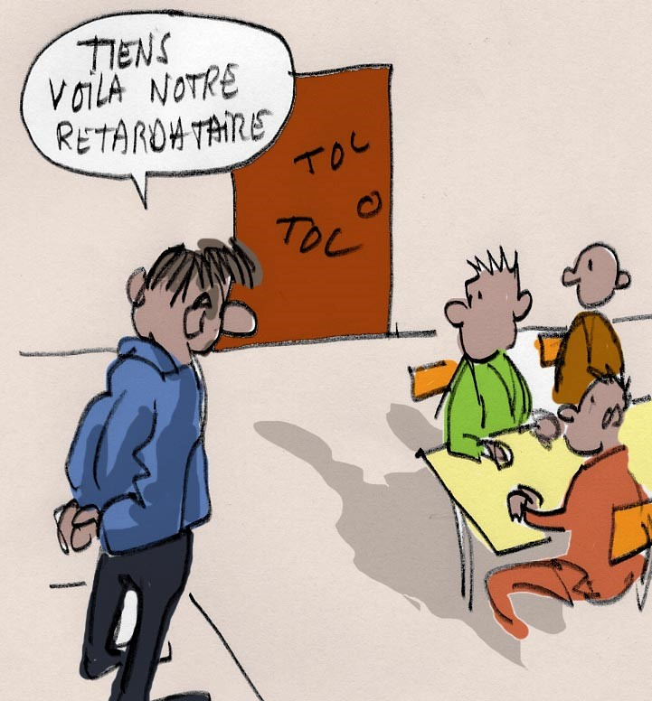
LES RÈGLES DE VIE DE CLASSE
Arriver à
l’heure en cours
Lever le doigt
lorsque je veux parler.
ILLUSTRATIONS D’YVES BOISTELLE

Slide 2
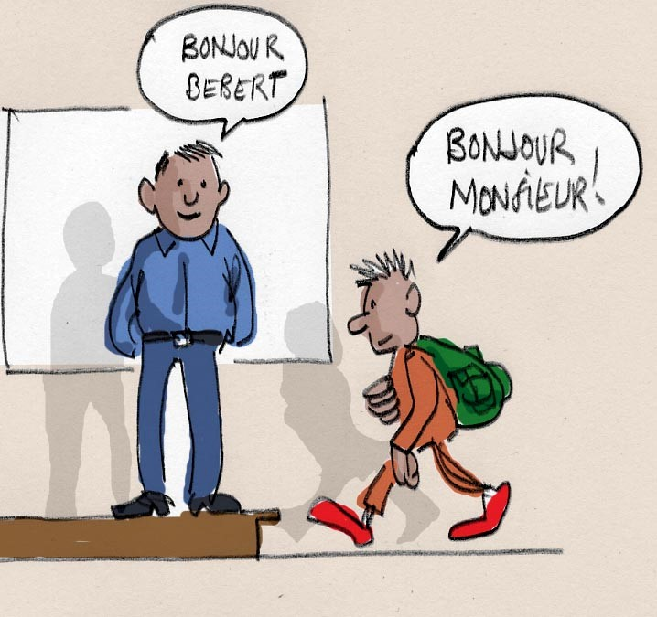
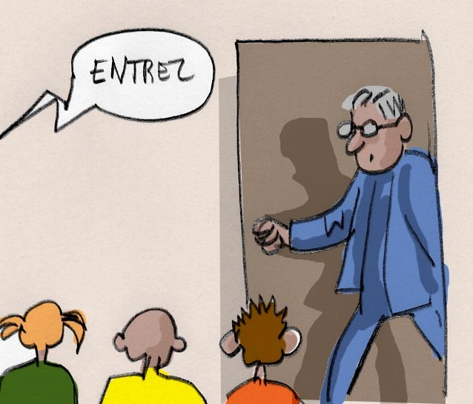
LES RÈGLES DE VIE DE CLASSE
Se lever lorsqu’un adulte entre dans la classe.
On commence par dire « Bonjour ».
ILLUSTRATIONS D’YVES BOISTELLE

Slide 3
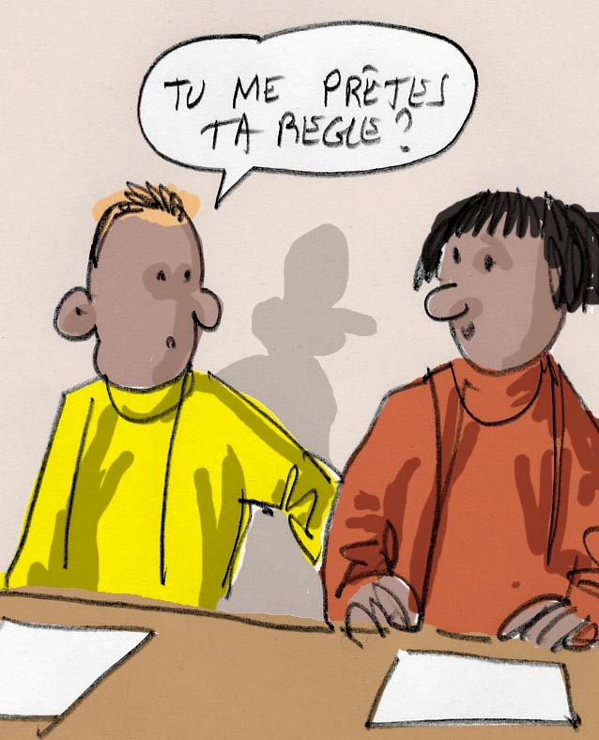
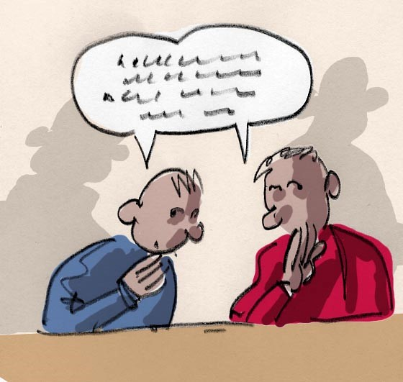
LES RÈGLES DE VIE DE CLASSE
Ne pas bavarder.
Ne pas oublier mon matériel.
ILLUSTRATIONS D’YVES BOISTELLE

Slide 4
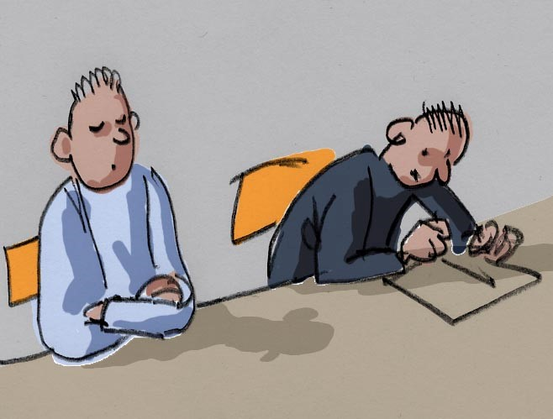
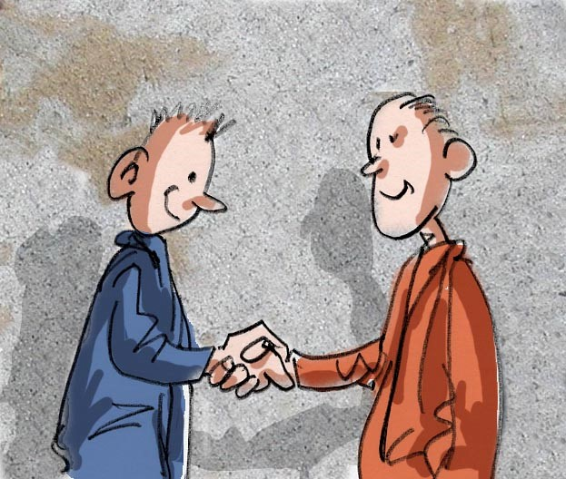
LES RÈGLES DE VIE DE CLASSE
Me mettre le plus vite possible au travail.
Respecter mes camarades.
ILLUSTRATIONS D’YVES BOISTELLE

Slide 5
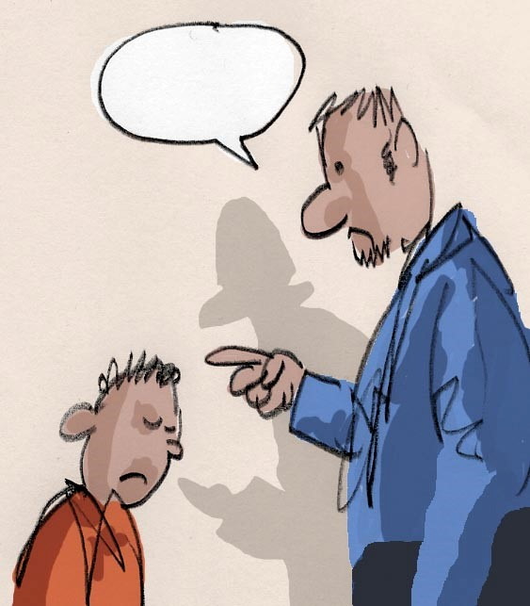
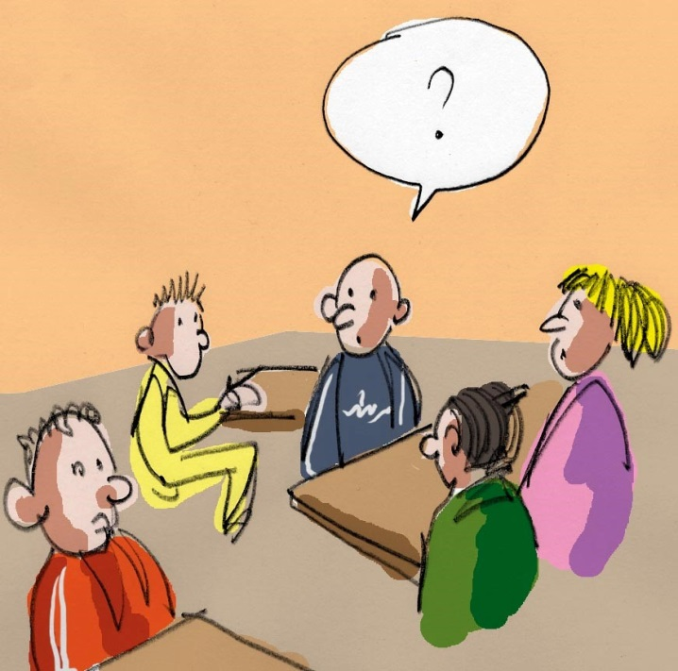
LES RÈGLES DE VIE DE CLASSE
Tenir compte des remarques.
Écouter les questions ou les réponses de mes camarades.
ILLUSTRATIONS D’YVES BOISTELLE

Slide 6
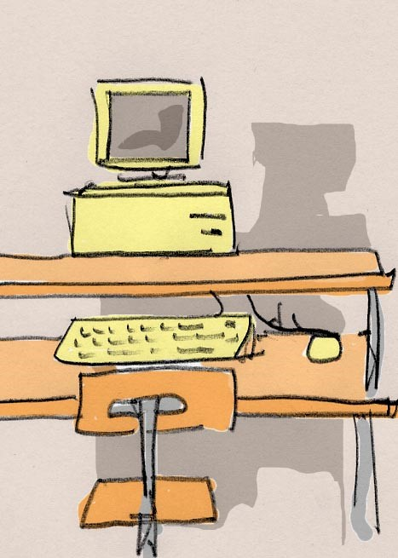
Ce sont ces règles qui me permettent de rédiger une appréciation sur les bulletins trimestriels.
Des sanctions sont prévus sont bien évidemment si elles étaient transgrésées.
Respecter et ranger le matériel.

